Slide 1
Веселись, народ, к нам Масленка идёт!
Подготовила воспитатель СП «Дюймовочка» МБОУ СШ №1 им. И. Прокопенко г. Гвардейска Клишова Виктория Владимировна
2017 год

Slide 2
Содержание
Цели и задачи
Масленичные традиции
Изготовление Масленки

Slide 3
Цель
Научить детей изготавливать народную куклу, вовлечь в творческий процесс.
Задачи
Познакомить детей с историей народной куклы
Познакомить с технологией изготовления куклы
Воспитывать любовь и уважение к традициям, нравственным ценностям русского народа

Slide 4
Масленичные традиции
Масленичные традиции очень необычны и интересны, так как они сочетают в себе:
Завершение периода зимних праздников;
Открытие нового, весеннего периода праздников, обрядов, которые должны были способствовать получению богатого урожая.

Slide 5
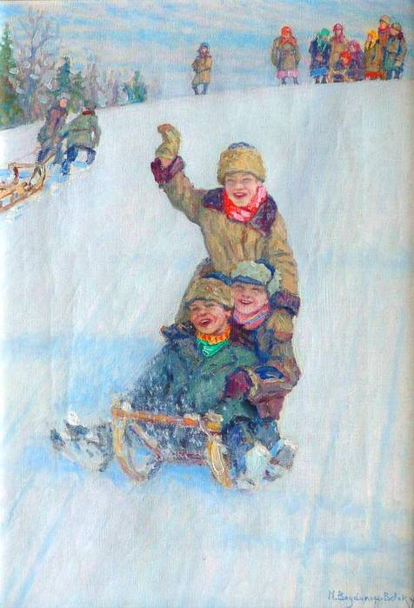
Встреча Масленицы
Масленицу открывали ребятишки. Всех они спрашивали: «Везёшь ли масленицу?» Сооружали снежные горы, катались на санях, ходили по дворам с песнями и присказками.

Slide 6
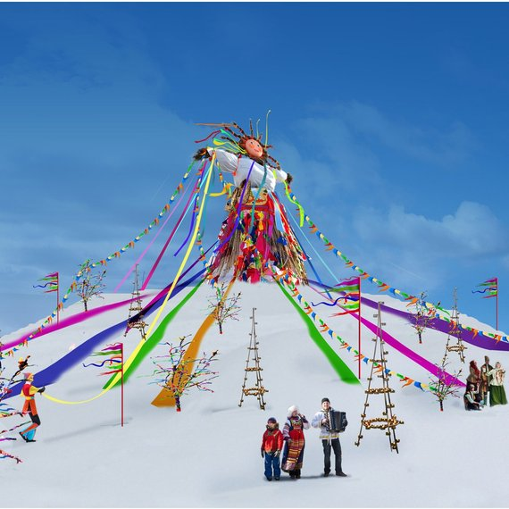
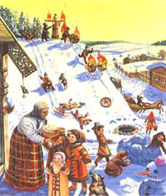
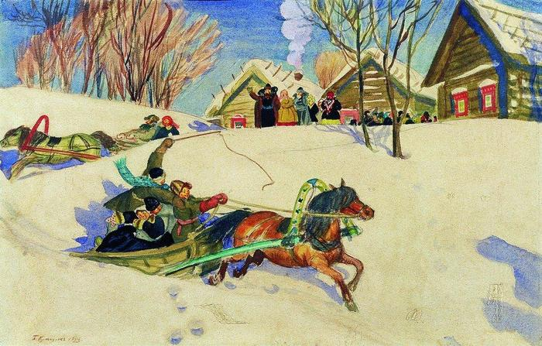
Масленичные забавы
Снежные городки,
бои мешками
Ледяная карусель
Катание на лошадях

Slide 7
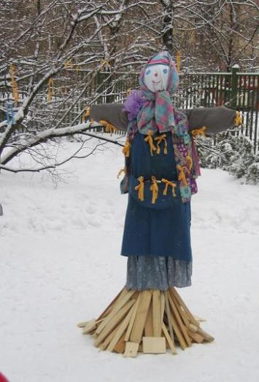
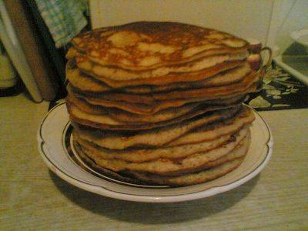
Понедельник – встреча Масленицы
Наряжают куклу- чучело
Начинают печь блины

Slide 8
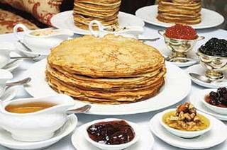
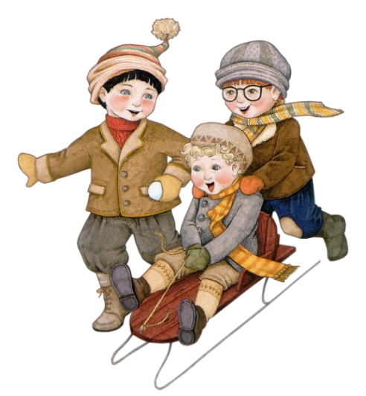
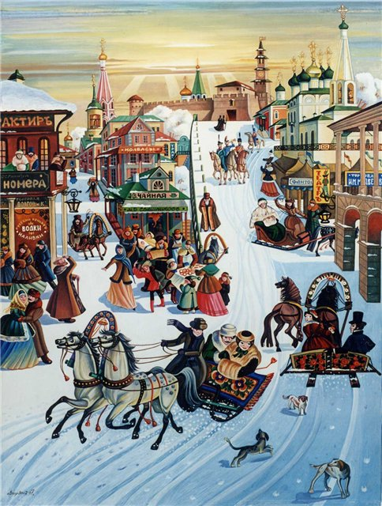
Вторник- «заигрыш», начинаются весёлые игры, за потеху угощают блинами
Среда- «лакомка», на первом месте в ряду угощений, конечно, блины
Четверг- «разгуляй». Это время называется Широкой Масленицей

Slide 9
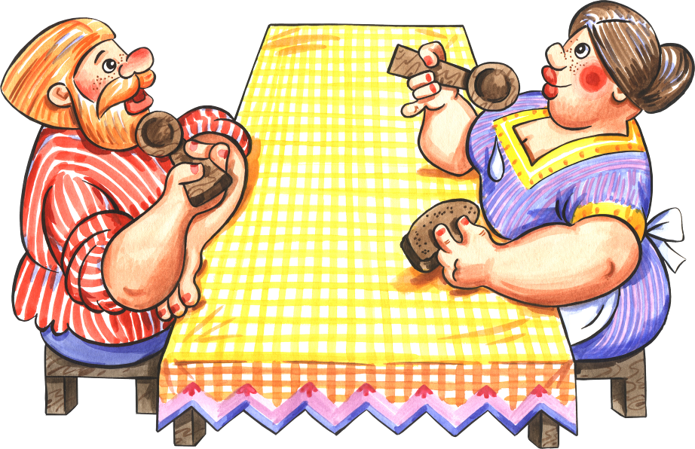
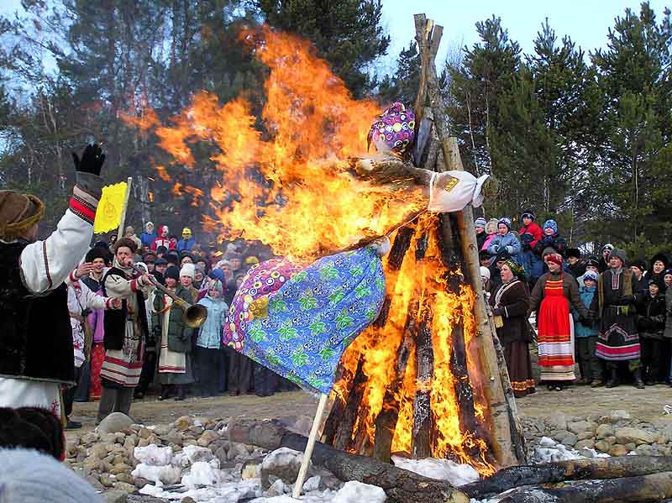
Пятница- «тёщины вечёрки»
Суббота – «золовкины посиделки».

Slide 10
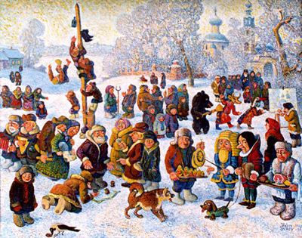
Воскресенье светлое
Быстро наступает.
Облегчают душу
Все в « Прощёный день».
Чучело соломенное-
Зимушку сжигают,
Нарядив в тулупчик,
Валенки, ремень.

Slide 11
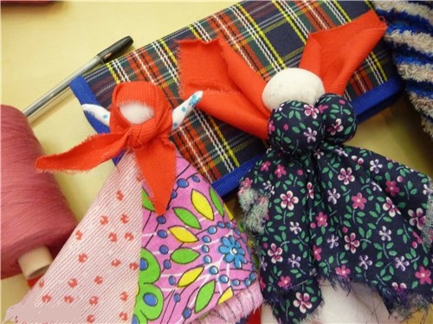
Куклы Масленки

Slide 12
Изготовление Масленки в детском саду из сена
Для работы нам понадобятся: сено, нитки, шпажки, лоскуты, вата

Slide 13
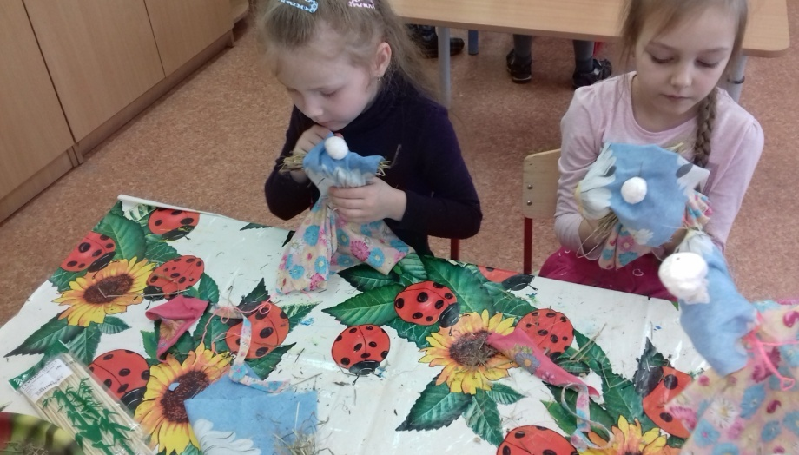
Сначала складываем сено пополам и делаем туловище, также изготавливаем руки
Соединяем детали шпажкой и делаем голову: закручиваем вату в лоскут и крепим на шпажку

Slide 14
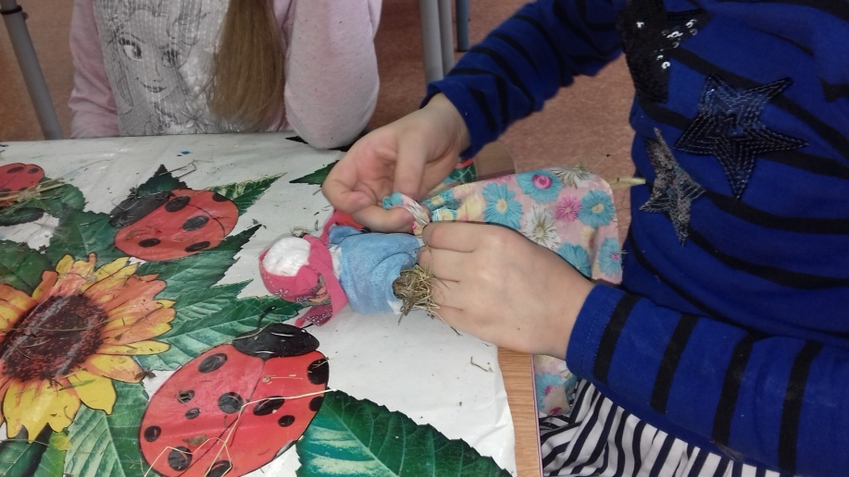
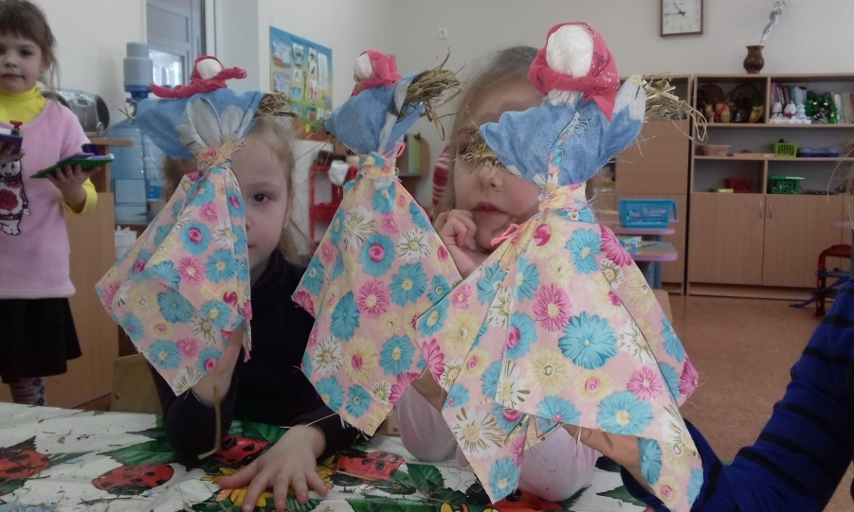
Одеваем наших кукол в одежду,
завязываем платочек
Кукла масленка готова!

Slide 15
Ссылки на интернет – ресурсы:
www.pochemu4ka.ru
http://profymama.com/razvivalochka/matematika/dlya-doshkolyat.html
https://detstrana.ru
www.nsportal.ru
www.maam.ru

Slide 16
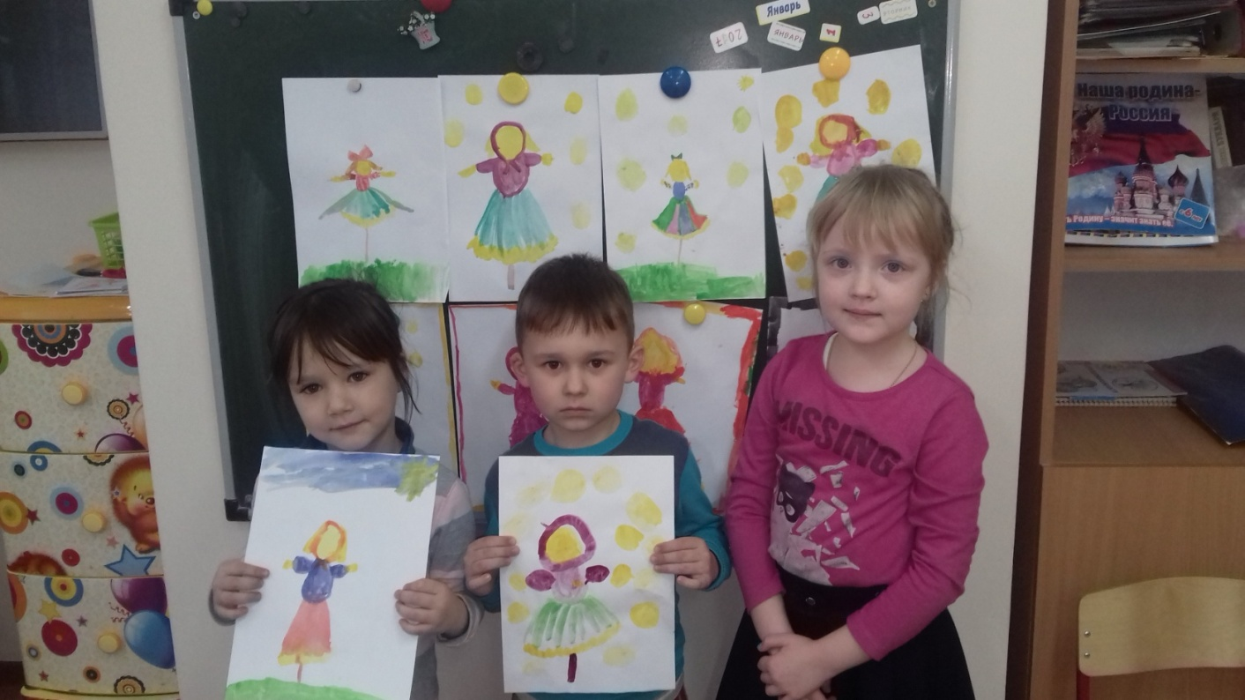
Спасибо за внимание!

